Slide 1



Slide 2

Общие сведения о компании:
Наименование: ООО «Солид-Лизинг»
ИНН: 7714582540, ОГРН: 1047796977392
Место нахождения:123007, Москва, Хорошевское шоссе, дом 32 А, пом. XXVIII
Филиал: 420107, Казань, ул. Петербургская, д. 78
Дата государственной регистрации: 16.12.2004г.
Генеральный директор: Канунников Кирилл Владимирович
Структура компании.
Учредители:
ООО «Деловое партнерство» - 73,2%;
ООО «ДИЛОС» - 26,8% .
Уставный капитал компании составляет 146 194 247,72 руб.

Slide 3

Краткая характеристика компании.
ООО «Солид-Лизинг» работает на рынке лизинговых услуг с 2004 года. География предоставления лизинговых услуг – от Камчатки до Калининграда. Перечень услуг, предоставляемых в рамках лизинговой деятельности, достаточно широк:
финансовый лизинг;
операционный лизинг;
постановка и снятие автотранспорта и спецтехники в ГИБДД и Гостехнадзоре;
страхование имущества в страховых компаниях ТОП-5;
учет предмета лизинга на балансе лизинговой компании.

Slide 4





ООО «Солид-Лизинг» является активным участником и действующим членом в Торгово-промышленной палате Российской федерации, НП «Лизинговой союз».
Имеется аккредитация в Минпромторге РФ.
Участник программ по субсидированию лизинга.

Slide 5
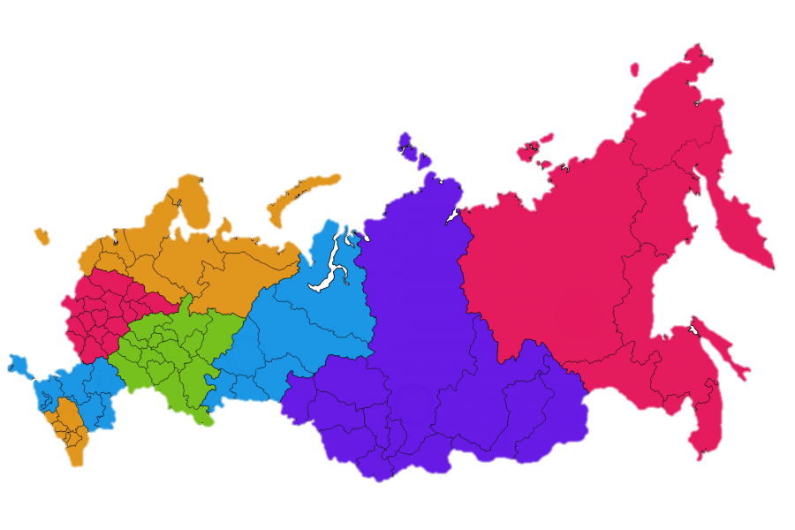
Географическая концентрация Лизингополучателей:
Москва и Московская область - 36%;
Дальневосточный ФО - 30%;
Северо-Западный ФО - 15%;
Центральный ФО - 6%;
Сибирский ФО - 4%;
Приволжский ФО - 3%;
Уральский ФО - 3%;
Южный ФО - 3%.
14%
29%
45%
3%
3%
4%
2%

Slide 6
Рынок и рыночные позиции компании.
По итогам 2020 года размер лизингового портфеля ООО «Солид-Лизинг» составил – 1 300 млн руб., что на 11% выше портфеля 2019 года (1 169 млн руб).
Рыночная ниша – предоставление в лизинг спецтехники, грузового автотранспорта, полиграфического оборудования. В большей степени компания ориентирована на клиентов малого и среднего бизнеса, как самый инвестиционно - привлекательный и перспективный сегмент.
По специализации бизнес диверсифицирован в следующих направлениях:

Slide 7
Сведения о финансово-хозяйственной деятельности и финансовом состоянии
Операционная деятельность компании – оказание услуг лизинга. Основной упор сделан на финансирование сделок по приобретению грузового автотранспорта, спецтехники, полиграфического оборудования.
Лизинговый портфель на 01.01.2021г включает 164 договора, на самого крупного лизингополучателя приходится не более 12%.
Показатели деятельности:
Показатель | 2018 | 2019 | 2020
Объем лизингового портфеля, млн руб. | 855,5 | 1169 | 1300
Объем нового бизнеса (стоимость имущества, переданного в лизинг), млн руб. | 466,1 | 498,9 | 548,9
Количество всех лизинговых договоров | 164 | 176 | 164
Сумма новых лизинговых договоров – млн руб. | 628,2 | 828,2 | 923,3
Средняя сумма сделки, млн руб. | 4,9 | 10,8 | 12,6
Уровень просроченной задолженности, % | 3,7% | 2,25% | 0,84%

Slide 8
Финансовые показатели деятельности:
Показатель (тыс. руб.) | 2018 | 2019 | 2020
Валюта баланса | 1 264 988 | 1 435 236 | 1 561 923
Основные средства | 367 942 | 387 607 | 418 707
Собственный капитал | 190 532 | 199 832 | 182 439
Запасы | 5 077 | 5 387 | 5 104
Дебиторская задолженность | 309 657 | 326 669 | 256 822
Прочие активы | 14 994 | 13 598 | 9 426
Кредиторская задолженность | 98 098 | 15 300 | 90 929
Финансовый долг | 976 358 | 1 220 103 | 1 288 554
Выручка | 390 905 | 392 272 | 409 096
Валовая Прибыль | 144 823 | 143 241 | 139 901
Валовая рентабельность | 37,05% | 36,52% | 34,2%
Чистая прибыль | 8 764 | 9 300 | 9 699

Slide 9
ООО «Солид-Лизинг»
123007, г. Москва, Хорошевское шоссе, д. 32А
+7 (495) 775-77-10
+7 (495) 797-31-68
www.solid-leasing.ru

